Slide 1
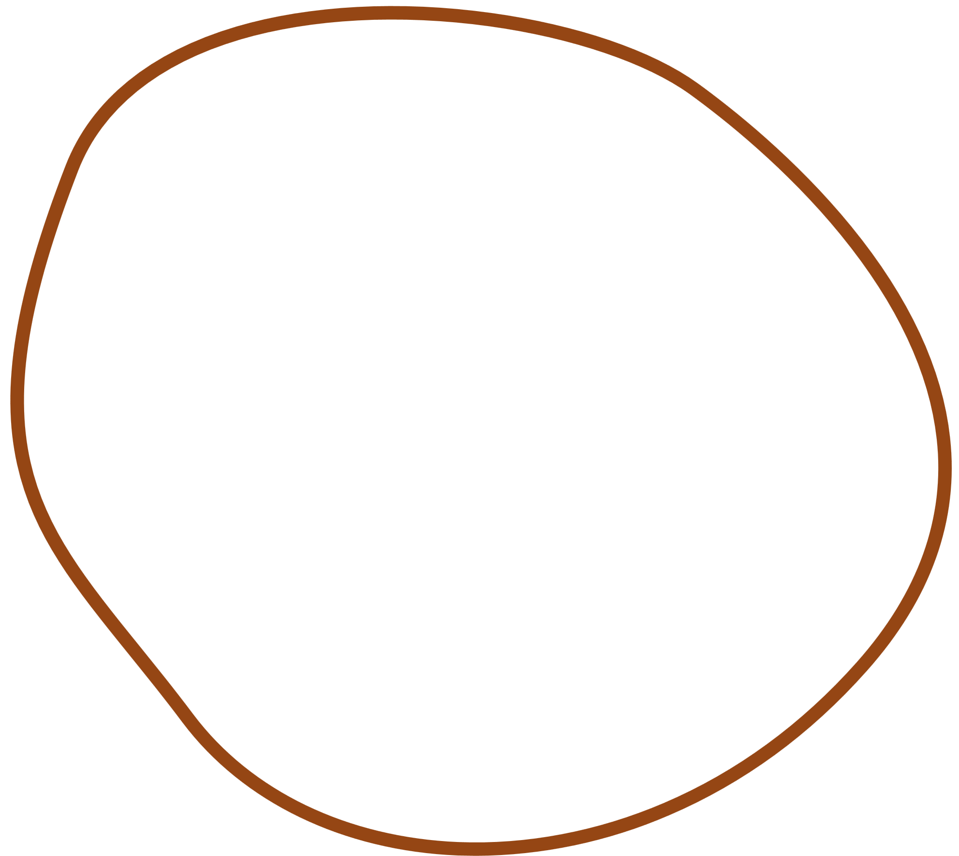


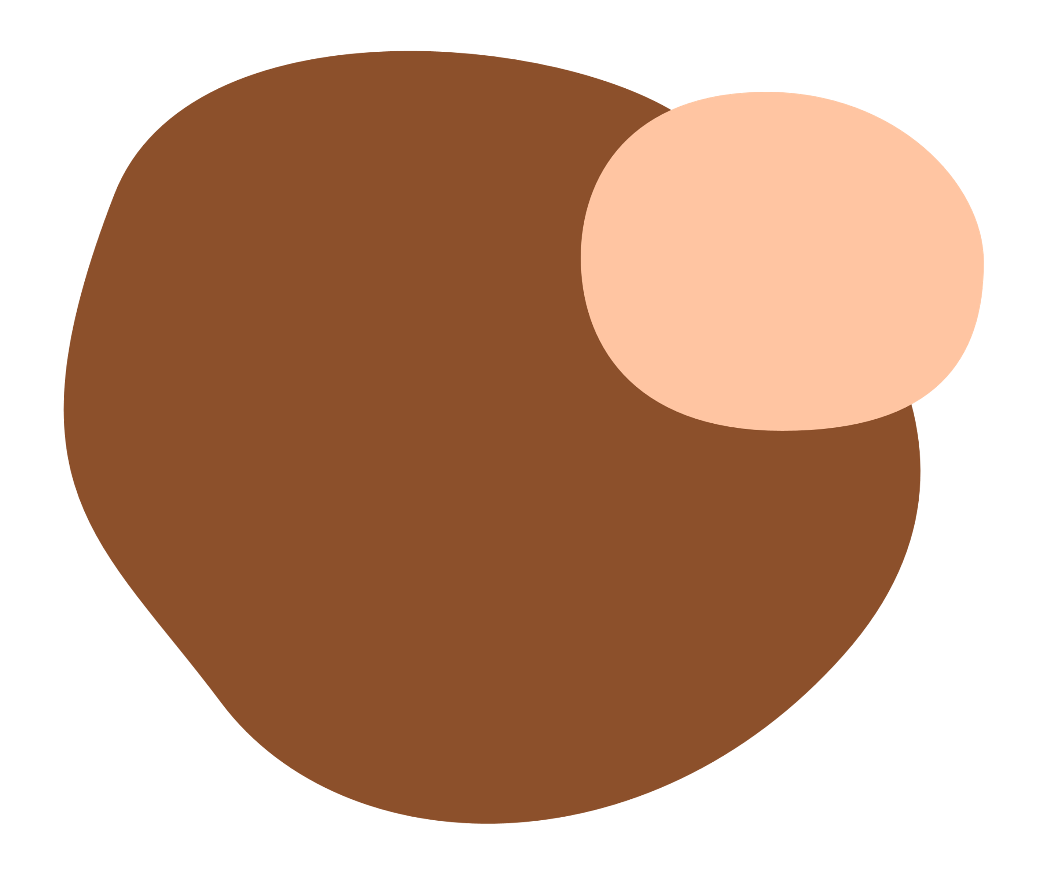



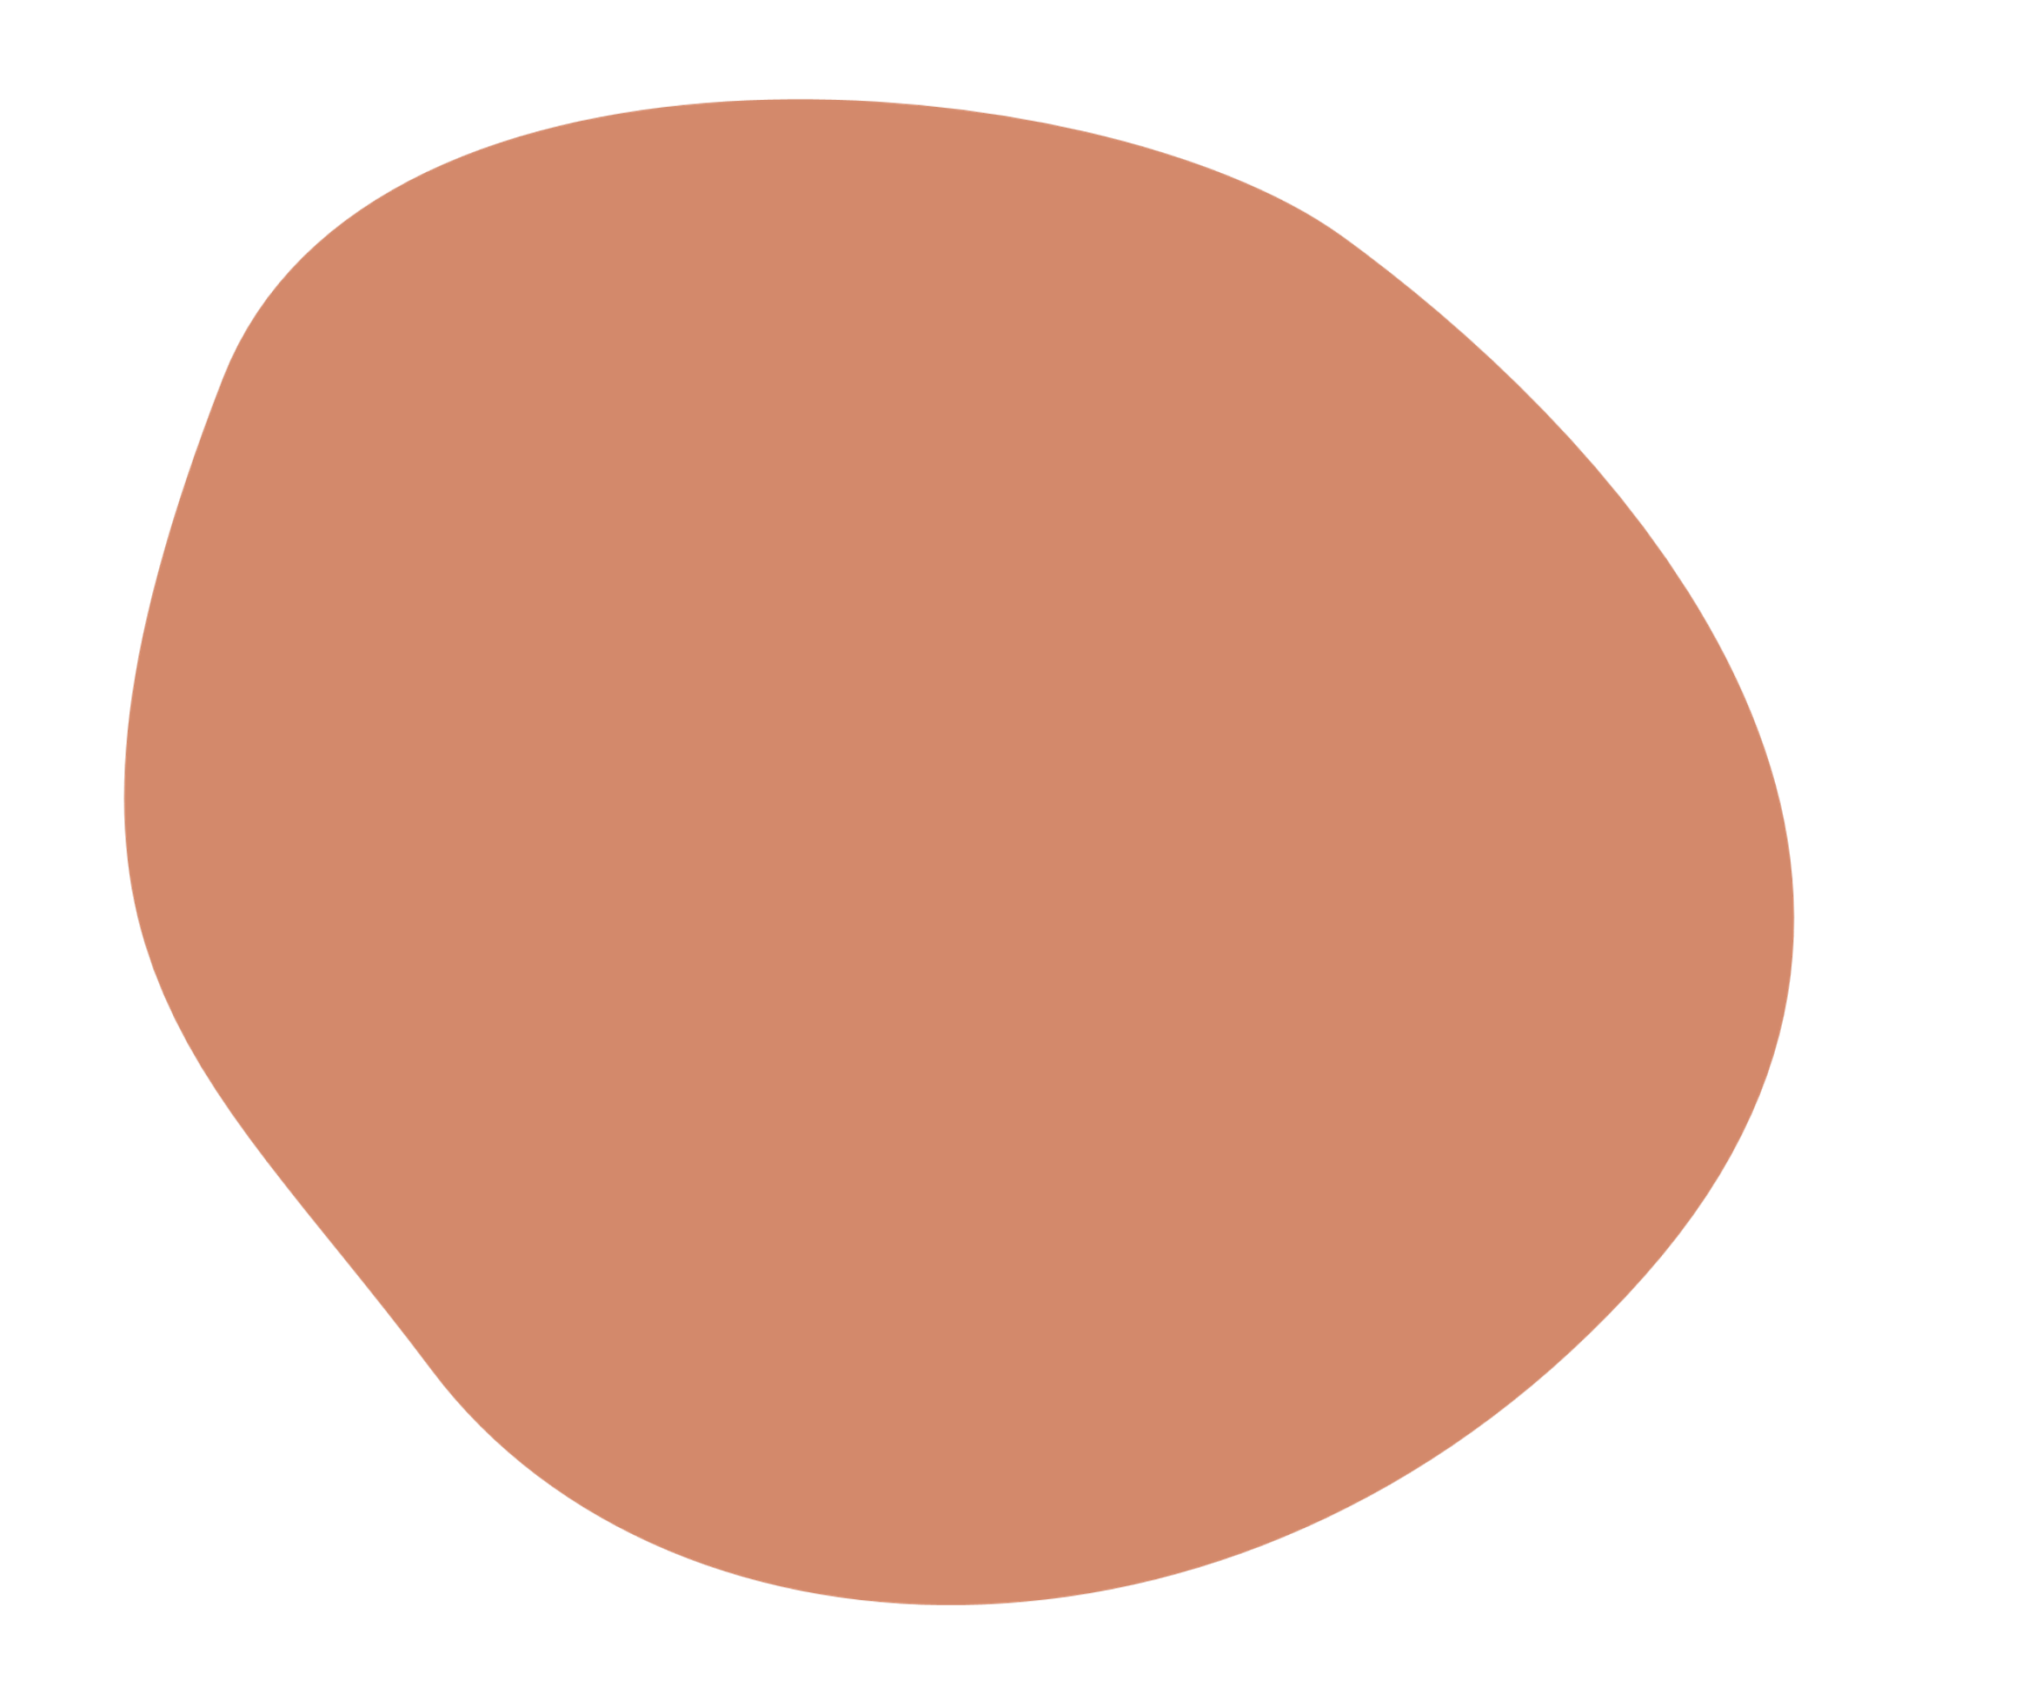

Kelompok 1
Disusun Oleh :
Rian Riswandi
Fahmi Abdul Aziz
Maulida Fitria
Kaka Dimas Herawan
Hilma Lutfia
Muhamad Fahmi Idris
Muhamad Iqbal Fadillah
Muhammad Akmal Husnayain
Noviana Rhamasanie
Ikhsan Suratman

Slide 2
Laporan
Sistem Manajemen
Rumah Sakit Terdistribusi

Slide 3
A. Pendahuluan
B. Gambaran kasus pengguna
C. Arsitektur Sistem
D. Tumpukan teknologi & Alasan Pemilihan
E. Desain Skema Basis Data
F. Strategi Sharding & Replikasi
G. Contoh kueri & atau scenario terdistribusi
H. Tantangan dan pembelajaran yang didapat
I. Kesimpulan
Daftar Isi

Slide 4
A. Pendahuluan
Sistem manajemen rumah sakit (SMRS) merupakan tulang punggung operasional fasilitas kesehatan modern, berfungsi untuk mengelola informasi pasien, jadwal janji temu, catatan medis, dan berbagai operasi internal rumah sakit. Dengan semakin kompleksnya data dan kebutuhan akan ketersediaan yang tinggi, adopsi arsitektur sistem terdistribusi menjadi krusial. Laporan ini menguraikan perancangan dan implementasi SMRS terdistribusi yang memanfaatkan berbagai teknologi basis data modern untuk mencapai skalabilitas, ketersediaan, dan efisiensi.

Slide 5
B. Gambaran Kasus Pengguna
Skenario kasus penggunaan melibatkan pengelolaan informasi penting di seluruh departemen rumah sakit. Ini mencakup:
1. Informasi Pasien: Data demografi, riwayat medis, alergi, dan informasi kontak.
2. Janji Temu: Penjadwalan, informasi dokter, status janji temu.
3. Operasi Internal: Manajemen staf, inventaris obat, data keuangan dasar, dan informasi departemen.
Sistem harus mampu menangani volume data yang besar, memastikan konsistensi data, dan menyediakan akses cepat untuk kebutuhan operasional sehari-hari.

Slide 6
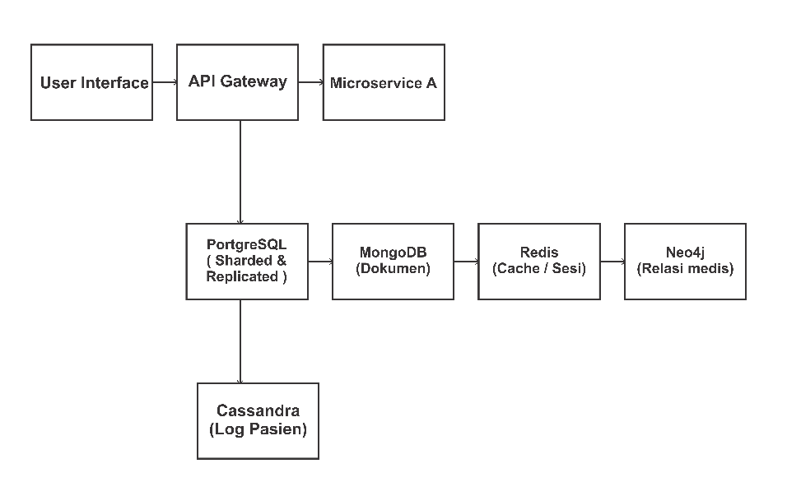
C. Arsitektur Sistem
Arsitektur sistem yang diusulkan adalah arsitektur mikroservis yang terhubung dengan berbagai jenis basis data sesuai dengan kebutuhan data.
1. API Gateway: Titik masuk tunggal untuk semua permintaan klien, mengarahkan permintaan ke mikroservis yang relevan.
2. Microservices: Setiap fungsionalitas inti sistem (misalnya, manajemen pasien, penjadwalan, rekam medis) akan diimplementasikan sebagai mikroservis terpisah.
3. Basis Data Poliglot: Penggunaan basis data yang berbeda untuk jenis data yang berbeda, memaksimalkan efisiensi dan skalabilitas.

Slide 7
D. Tumpukan teknologi dan Alasan pemilihan
Berikut adalah teknologi yang dipilih dan alasannya:
1. Pemrograman: Python dengan FastAPI.
2. PostgreSQL:
Alasan: Python mudah dipelajari dan memiliki ekosistem yang kaya untuk pengembangan web dan interaksi basis data. FastAPI adalah framework web modern yang cepat, mendukung asynchronous operations, dan secara otomatis menghasilkan dokumentasi API interaktif (OpenAPI/Swagger UI), sangat cocok untuk mikroservis. Keduanya didukung dengan baik oleh Docker dan VS Code.
Alasan: Pilihan kuat untuk data terstruktur dan relasional seperti informasi pasien, detail janji temu, dan data struktural lainnya. Mendukung fitur canggih seperti sharding, replikasi, dan Foreign Data Wrappers (FDW).

Slide 8
3. MongoDB:
4. Redis:
Alasan: Ideal untuk data semi-terstruktur berbasis dokumen, seperti rekam medis pasien yang mungkin memiliki struktur yang bervariasi (misalnya, hasil lab yang berbeda, catatan dokter yang tidak terstruktur). Fleksibilitas skema memudahkan evolusi data.
Alasan: Cache dalam memori yang sangat cepat, cocok untuk data yang sering berubah atau membutuhkan akses cepat seperti status janji temu real-time, sesi pengguna, atau data inventaris obat yang sering diakses.

Slide 9
5. Neo4j:
6. Cassandra:
Alasan: Basis data grafik yang efisien untuk merepresentasikan hubungan kompleks, misalnya, hubungan antar pasien, dokter, diagnosis, atau rujukan. Berguna untuk analisis jaringan dan rekomendasi.
Alasan: Basis data NoSQL terdistribusi yang sangat baik untuk menulis data dalam jumlah besar dan membaca data secara cepat dengan ketersediaan tinggi. Cocok untuk menyimpan log aktivitas pasien, riwayat transaksi, atau data sensor medis.

Slide 10
7. Docker & Docker Compose:
Alasan: Menyediakan lingkungan pengembangan dan produksi yang konsisten. Memungkinkan kita untuk mengemas aplikasi dan semua dependensinya ke dalam kontainer yang terisolasi, memudahkan deployment dan manajemen. docker-compose.yml menyederhanakan orkestrasi multi-kontainer.

Slide 11
Desain Skema Basis Data

Slide 12
PostgreeSQL (Data Relasional)
Untuk data relasional utama, kita akan memiliki tabel seperti Pasien, Dokter, JanjiTemu, Departemen, Obat.
Tabel Pasien (Sharded/Partitioned)
b). Tabel Dokter
c). Tabel Janji Tamu
SQL
CREATE TABLE Pasien (
pasien_id UUID PRIMARY KEY DEFAULT gen_random_uuid(),
nama_lengkap VARCHAR(255) NOT NULL,
tanggal_lahir DATE,
jenis_kelamin VARCHAR(10),
alamat TEXT,
nomor_telepon VARCHAR(20),
email VARCHAR(255)
);
SQL
CREATE TABLE Dokter (
dokter_id UUID PRIMARY KEY DEFAULT gen_random_uuid(),
nama_lengkap VARCHAR(255) NOT NULL,
spesialisasi VARCHAR(100),
nomor_telepon VARCHAR(20),
email VARCHAR(255),
departemen_id UUID REFERENCES Departemen(departemen_id)
);
SQL
CREATE TABLE JanjiTemu (
janji_temu_id UUID PRIMARY KEY DEFAULT gen_random_uuid(),
pasien_id UUID REFERENCES Pasien(pasien_id),
dokter_id UUID REFERENCES Dokter(dokter_id),
tanggal_waktu TIMESTAMP NOT NULL,
status_janji VARCHAR(50), -- e.g., 'Terjadwal', 'Selesai', 'Batal'
catatan TEXT
Catatan: Sharding atau partisi akan dilakukan berdasarkan pasien_id atau tanggal_lahir atau kriteria lain yang sesuai.

Slide 13
2. Mongo DB (Data Dokumen)
Digunakan untuk RekamMedis yang mungkin memiliki struktur dinamis.
Koleksi Rekam Medis
JSON
{
"_id": ObjectId("..."),
"pasien_id": "UUID_Pasien_dari_PostgreSQL",
"tanggal_rekam": ISODate("2023-10-26T10:00:00Z"),
"jenis_rekam": "Pemeriksaan", // e.g., "Pemeriksaan", "Hasil Lab", "Resep"
"data_detail": {
"dokter": "Nama Dokter",
"diagnosa": "Demam",
"obat_resep": [
{"nama_obat": "Paracetamol", "dosis": "500mg"},
{"nama_obat": "Amoxicillin", "dosis": "250mg"}
],
"hasil_lab": {
"hb": "12.5 g/dL",
"gula_darah": "90 mg/dL"
}
// Struktur ini bisa sangat bervariasi
},
"catatan_tambahan": "Pasien menunjukkan perbaikan."
}

Slide 14
3. Redis (Data Chace/Sesi)
Tidak ada skema formal, tetapi data disimpan sebagai pasangan key-value.
Contoh Penggunaan
session:user_id: data sesi pengguna
appointment:status:janji_temu_id: status janji temu real-time
obat:stok:obat_id: stok obat yang sering diakses (untuk read-heavy operations)

Slide 15
4. Neo4j (Data Grafik)
Untuk merepresentasikan hubungan antar entitas.
Nodes:
(Pasien {pasien_id: "..."})
(Dokter {dokter_id: "..."})
(Diagnosa {nama: "..."})
(Obat {nama: "..."})
Relationships:
(Pasien)-[:DIAGNOSA_OLEH]->(Dokter)
(Pasien)-[:MENDERITA]->(Diagnosa)
(Dokter)-[:MERESEPKAN]->(Obat)
(Pasien)-[:TERHUBUNG_KE]->(Pasien) (misalnya, anggota keluarga)

Slide 16
5. Cassandra (Log Data)
Untuk log aktivitas pasien, riwayat akses, atau data sensor (jika ada).
Tabel patient_activity_log
Cuplikan kode
CREATE TABLE patient_activity_log (
pasien_id UUID,
timestamp TIMESTAMP,
activity_type TEXT,
description TEXT,
PRIMARY KEY (pasien_id, timestamp)
) WITH CLUSTERING ORDER BY (timestamp DESC);

Slide 17
Strategi Sharding Dan Replikasi

Slide 18
1. Sharding di PostgreSQL (Menggunakan Partisi Bawaan)
Daripada menggunakan pg_shard atau Citus yang mungkin memerlukan konfigurasi lebih kompleks untuk pemula, kita bisa mendemonstrasikan konsep sharding menggunakan fitur partisi deklaratif bawaan PostgreSQL yang lebih mudah diatur. Ini akan mensimulasikan sharding pada satu instance PostgreSQL. Untuk skala sebenarnya, ini akan diimplementasikan di beberapa instance

Slide 19
a). Tabel Induk
b). Partisi Anak
SQL
CREATE TABLE Pasien (
pasien_id UUID PRIMARY KEY DEFAULT gen_random_uuid(),
nama_lengkap VARCHAR(255) NOT NULL,
tanggal_lahir DATE,
jenis_kelamin VARCHAR(10),
alamat TEXT,
nomor_telepon VARCHAR(20),
email VARCHAR(255)
) PARTITION BY RANGE (tanggal_lahir);
SQL
CREATE TABLE Pasien_Pre1980 PARTITION OF Pasien
FOR VALUES FROM ('1900-01-01') TO ('1980-01-01');
CREATE TABLE Pasien_1980s PARTITION OF Pasien
FOR VALUES FROM ('1980-01-01') TO ('1990-01-01');
CREATE TABLE Pasien_1990s PARTITION OF Pasien
FOR VALUES FROM ('1990-01-01') TO ('2000-01-01');
CREATE TABLE Pasien_Post2000 PARTITION OF Pasien
FOR VALUES FROM ('2000-01-01') TO ('2050-01-01');
Ini adalah contoh sederhana. Anda bisa menambahkan lebih banyak partisi atau menggunakan kriteria lain.

Slide 20
2. Replikasi di PostgreSQL (Replikasi Logis)
Kita akan menyiapkan replikasi logis antara dua instance PostgreSQL. Satu sebagai Publisher dan satu sebagai Subscriber.
Langkah-langkah umum (akan dijelaskan lebih detail di bagian implementasi):
Konfigurasi Publisher (Master):
Aktifkan wal_level = logical di postgresql.conf.
Buat publikasi untuk tabel yang ingin direplikasi (misalnya, Pasien).
Konfigurasi Subscriber (Replika):
Buat database yang sama.
Buat langganan ke publikasi dari Publisher.
Demonstrasi:
Perubahan data pada Publisher akan secara otomatis direplikasi ke Subscriber

Slide 21
G. Contoh Kuerii atau Skenario Terdistribusi
Skenario: Menampilkan daftar pasien dan rekam medis terakhir mereka, serta status janji temu mereka yang akan datang.
Langkah-langkah
2. MongoDB: Ambil rekam medis terbaru untuk pasien_id tersebut dari koleksi Rekam Medis.
JavaScript
db.RekamMedis.find({"pasien_id": "suatu_pasien_id"}).sort({"tanggal_rekam": -1}).limit(1);
1. PostgreSQL: Ambil informasi dasar pasien dari tabel Pasien.
SQL
SELECT pasien_id, nama_lengkap, tanggal_lahir FROM Pasien WHERE pasien_id = 'suatu_pasien_id';

Slide 22
Langkah-langkah
3. Redis: Ambil status janji temu pasien (jika ada yang aktif/mendatang) dari cache Redis.
Python
# Contoh di Python, mendapatkan dari Redis
redis_client.get(f"appointment:status:{janji_temu_id_dari_PostgreSQL}")
4. FDW (Foreign Data Wrapper) di PostgreSQ
Contoh Kueri Gabungan (Menggunakan Python/FastAPI):
Aplikasi Python akan berfungsi sebagai orkestrator, mengambil data dari
berbagai basis data dan menggabungkannya sebelum mengirimkannya ke klien.

Slide 23
Langkah-langkah
Python
# Contoh pseudocode dalam FastAPI
from fastapi import FastAPI
from sqlalchemy import create_engine, text # Untuk PostgreSQL
from pymongo import MongoClient # Untuk MongoDB
import redis # Untuk Redis
from cassandra.cluster import Cluster # Untuk Cassandra
app = FastAPI()
# Inisialisasi koneksi DB (akan diatur di docker-compose)
pg_engine = create_engine("postgresql://user:password@pg_master:5432/hospital_db")
mongo_client = MongoClient("mongodb://mongodb:27017/")
redis_client = redis.Redis(host="redis", port=6379)
cassandra_cluster = Cluster(['cassandra']) # Jika ada beberapa node, sesuaikan

Slide 24
Langkah-langkah
app.get("/pasien/{pasien_id}/detail")
async def get_pasien_detail(pasien_id: str):
pasien_info = {}
rekam_medis_terakhir = {}
status_janji_temu = "Tidak ada janji temu mendatang"
log_aktivitas = []
# 1. Ambil dari PostgreSQL
with pg_engine.connect() as connection:
result = connection.execute(
text(f"SELECT pasien_id, nama_lengkap, tanggal_lahir FROM Pasien WHERE pasien_id = '{pasien_id}'")
).fetchone()
if result:
pasien_info = dict(result)

Slide 25
Langkah-langkah
# 2. Ambil dari MongoDB
db_mongo = mongo_client["hospital_db_mongo"]
rekam_medis = db_mongo["RekamMedis"].find_one(
{"pasien_id": pasien_id},
sort=[("tanggal_rekam", -1)]
)
if rekam_medis:
rekam_medis_terakhir = rekam_medis
# 3. Ambil dari Redis (contoh: untuk status janji temu cepat)
# Asumsi kita punya janji_temu_id yang terkait dengan pasien dari PG
# Ini perlu penyesuaian tergantung bagaimana Anda menyimpan janji_temu di PG
# Misalnya, jika kita tahu janji_temu_id, kita bisa cek di Redis
# Untuk demo, asumsikan kita punya janji_temu_id dari PG, lalu cek Redis
# Simplifikasi: langsung cek status umum pasien
redis_status = redis_client.get(f"patient_status:{pasien_id}")
if redis_status:
status_janji_temu = redis_status.decode('utf-8')

Slide 26
Langkah-langkah
# 4. Ambil dari Cassandra (menggunakan FDW atau koneksi langsung dari aplikasi)
# Jika menggunakan FDW, ini bisa jadi bagian dari kueri PostgreSQL
# Jika koneksi langsung dari aplikasi:
session_cassandra = cassandra_cluster.connect('hospital_keyspace')
rows = session_cassandra.execute(f"SELECT * FROM patient_activity_log WHERE pasien_id = {pasien_id}")
for row in rows:
log_aktivitas.append(dict(row))
return {
"pasien_info": pasien_info,
"rekam_medis_terakhir": rekam_medis_terakhir,
"status_janji_temu": status_janji_temu,
"log_aktivitas": log_aktivitas
}

Slide 27
H. Tantangan & Pembelajaran yang didapat
Tantangan
Komplesitas Konfigurasi
Konsistensi data
Debugging Terdistribusi
Manajemen Skema
Kurva Pembelajaran
Pembelajaran
Pentingnya memilih basis data yang tepat untuk jenis data tertentu (polyglot persistence).
docker-compose sangat membantu dalam orkestrasi lingkungan pengembangan terdistribusi.
Desain API yang jelas dan modular sangat penting untuk mikroservis.
Replikasi meningkatkan ketersediaan, sementara sharding meningkatkan skalabilitas.
FDW memungkinkan federasi data yang kuat, menyederhanakan kueri lintas basis data.

Slide 28
Kesimpulan
Perancangan dan implementasi Sistem Manajemen Rumah Sakit dengan arsitektur terdistribusi menggunakan PostgreSQL, MongoDB, Redis, Neo4j, dan Cassandra menunjukkan pendekatan modern dalam menangani data skala besar dan kompleks. Dengan memanfaatkan kekuatan masing-masing basis data, sistem ini mencapai skalabilitas, ketersediaan, dan fleksibilitas yang tinggi. Meskipun terdapat tantangan dalam konfigurasi dan manajemen, pembelajaran yang didapat sangat berharga dalam membangun sistem yang tangguh dan efisien.

Slide 29
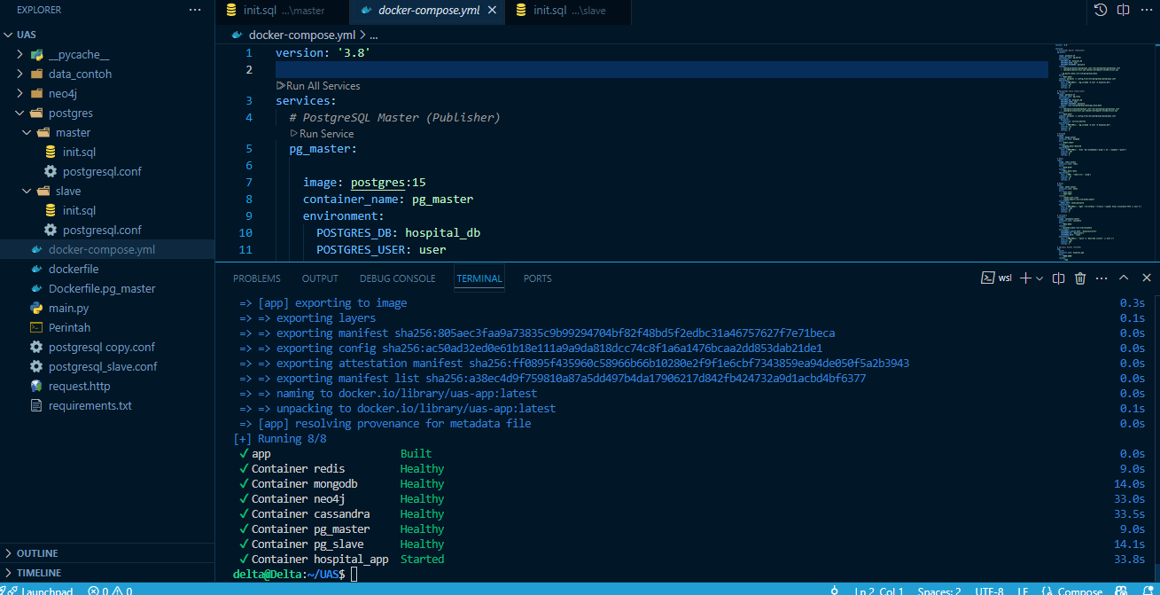
Dokumentasi
Struktur Folder/File dan saat build berhasil

Slide 30
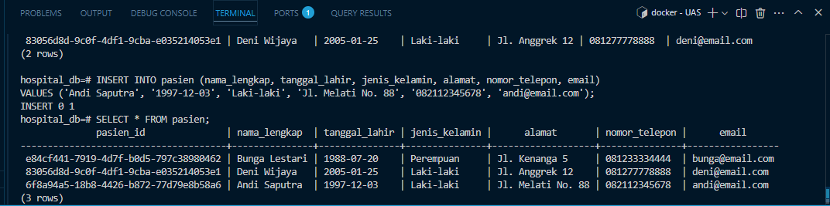
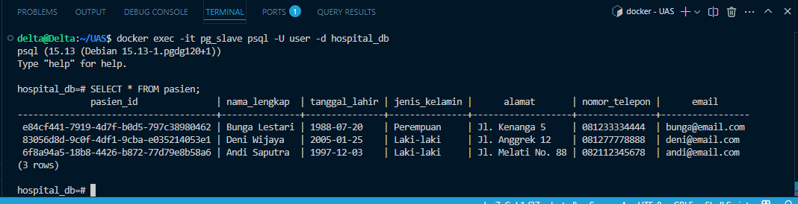
Dokumentasi
Input Pasien di Master dan cek isi data di Slave

Slide 31
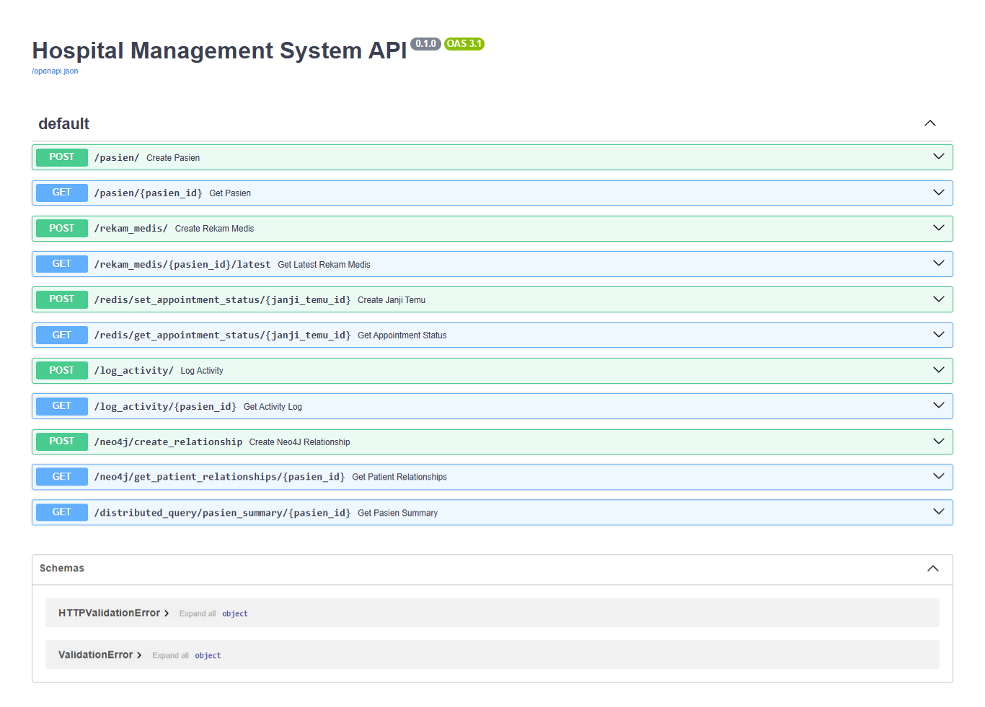
Dokumentasi
Tampilan UI Swagger

Slide 32
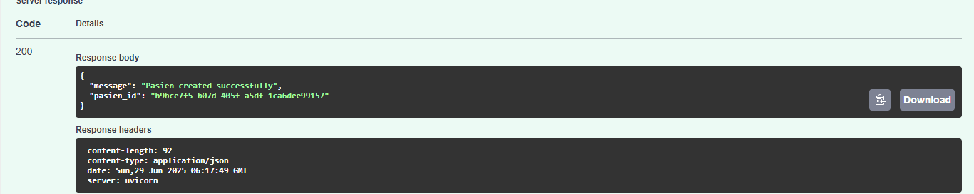
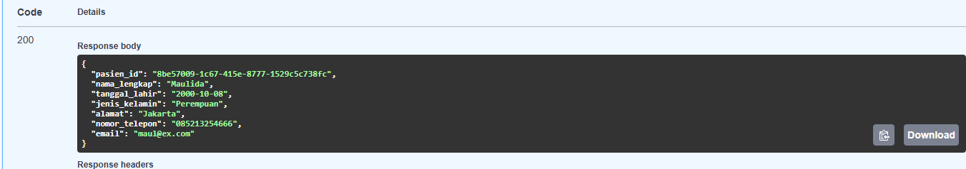
Dokumentasi
Output saat POST dan GET Pasien di UI Swagger

Slide 33
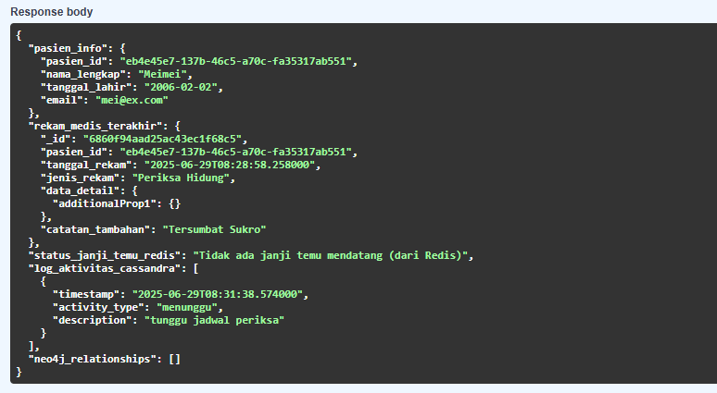
Dokumentasi
Output Lengkap Pasien pada UI Swagger

Slide 34
Referensi
https://chatgpt.com/share/6861069e-682c-8010-8555-1d64ea46f860

Slide 35
Terima
Kasih
Sampai Berjumpa Lagi....

